Slide 1

Муниципальное дошкольное образовательное автономное учреждение «Детский сад № 118 общеразвивающего вида с приоритетным осуществлением физического развития воспитанников «Дружба» г. Орска»
ДИДАКТИЧЕСКАЯ ИГРА – ТРАНСФОРМЕР
по безопасности жизнедеятельности:
«БЕЗОПАСНЫЙ ДОМ»
Подготовил воспитатель вкк:
Наговицына Н.А.
2025

Slide 2

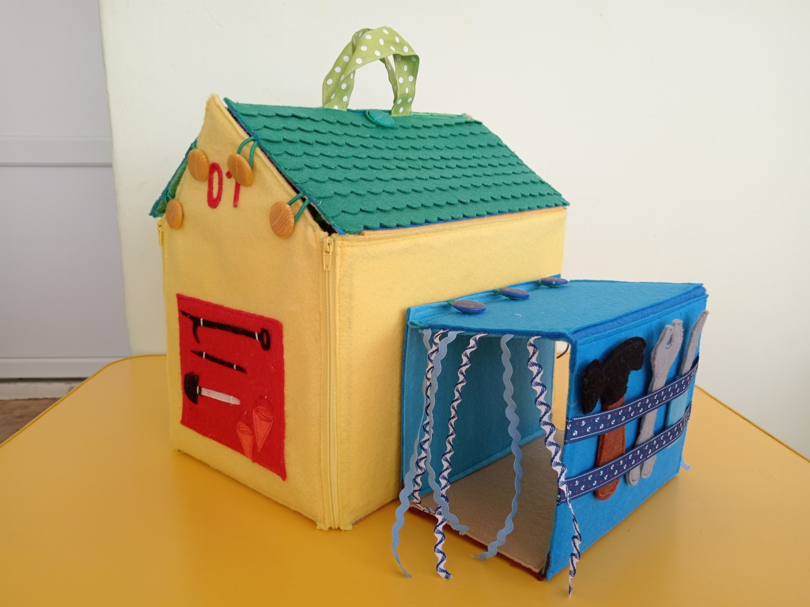
Дидактическая игра-трансформер «Безопасный дом» разработана с целью сформировать элементарные навыки безопасного поведения в природе; на дороге; собственной жизнедеятельности в быту и общественных местах. Игра может быть использована при организации работы с детьми от 3 до 7 лет.

Slide 3
ТЕХНОЛОГИЯ ИЗГОТОВЛЕНИЯ ИГРЫ
Игра представляет собой дом из фетра, который трансформируется в игровое поле. Вся игра изготовлена из фетра. Также использовались разнообразные соединительные элементы: пуговицы, кнопки, шнурки, липкая лента.
Игровой дом разделен на разные зоны: авто-мойка, заправочная станция, гараж, пожарный щит, жилая и парковая зоны, а также макет комнаты (кухня) и проезжая часть, на которых можно моделировать разнообразные ситуации.
Все элементы игры подвижны, эстетичны и безопасны. Игру можно организовывать как индивидуально, так и в подгруппах (до 6 детей).

Slide 4
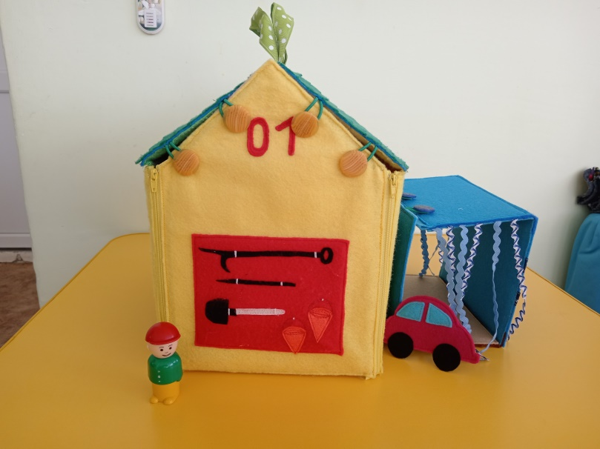
Дидактические игры с игрой-трансформером «Безопасный дом»
Дидактическая игра «Пожар»
Цель: закрепить представления детей о правилах пожарной безопасности.
Материал: игровое поле «Дом», картинки предметов и явлений, вызывающих пожар, фишки.
Количество участников игры: 2-4 человека.
Ход игры:
Детям раздаются карточки. Воспитатель предлагает ответить на вопрос, показав нужную карточку.
-От чего происходит пожар?
-Что нужно делать, если случился пожар?
-По какому телефону вызывают помощь?
За правильный ответ ребёнок получает фишку. Выигрывает тот, кто получит больше фишек.

Slide 5
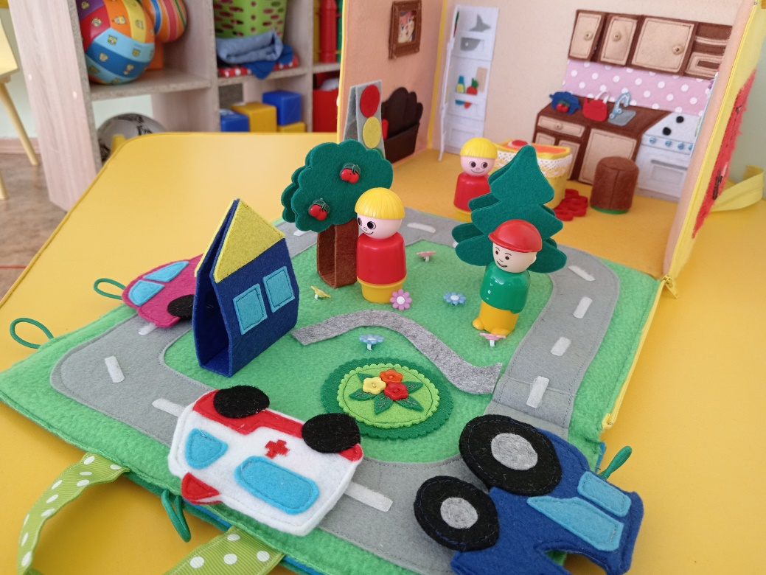
Дидактическая игра «Тротуар и дети»
Цель: закреплять представления детей о правилах дорожного движения; развивать умение ориентироваться в жизненных ситуациях.
Материал: игровое поле «Проезжая часть», строительные кубики, игрушечные машинки, маленькие куклы.
Количество участников игры: 2-6 человек.
Ход игры:
Предложите детям построить из кубиков дом с аркой. Арка должна быть таких размеров, чтобы через неё могли проехать игрушечные машинки. Попросите детей разместить их перед аркой. Куклы будут изображать мальчиков-футболистов или девочек, играющих в "классики". В качестве футбольного мяча можно использовать шарик для пинг-понга, а "классики" изобразить с помощью полосок бумаги или верёвочек. В игре одновременно может участвовать несколько детей, которые меняются ролями. В процессе игры мальчики с помощью кукол изображают игру в футбол, а девочки — игру в "классики". При этом один ребёнок продвигает игрушечную машинку через арку и громко сигналит. Дети быстро убирают кукол с дороги и переносят подальше от арки. Сюжет можно варьировать. Например, из окна игрушечного дома высовывается зайчик и предупреждает об опасности.

Slide 6
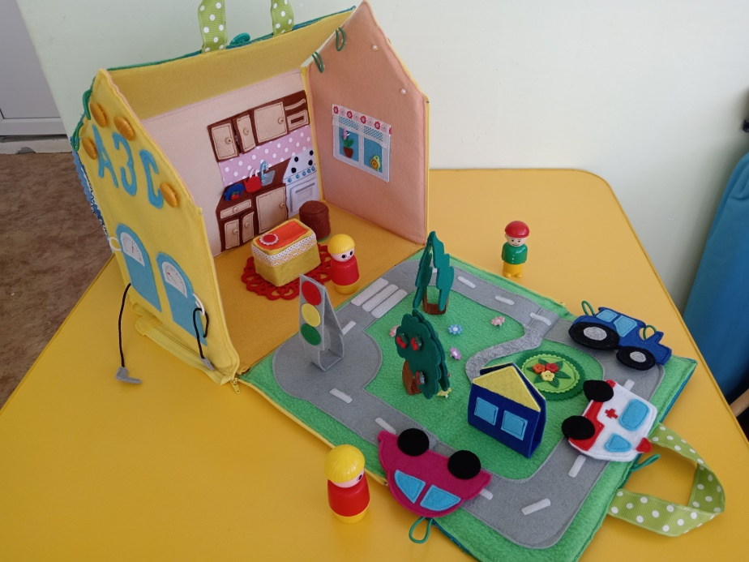
Дидактическая игра «На прогулке» Цель: закреплять представления детей о правилах поведения с животными, насекомыми.
Материал: игровое поле «Лесная зона», «Двор», карточки с изображением правильных и неправильных действий при встрече с собакой, пчелой, козой, ежом, муравьями.
Количество участников игры: 2-4 человека
Ход игры:
Воспитатель предлагает детям ответить, как бы они поступили в разных ситуациях, возникших во время прогулки в выходной день (на улице, в лесу). Нужно показать сначала картинку с правильным действием, а затем показать неправильные.
-На дороге я повстречал собаку. Можно…, нельзя… (дети показывают карточку).
-На полянке ко мне подлетела оса (пчела). Можно…, нельзя...
-На опушке щиплет травку коза. Можно…, нельзя...
-В траве я заметил ежа. Можно…, нельзя...

Slide 7
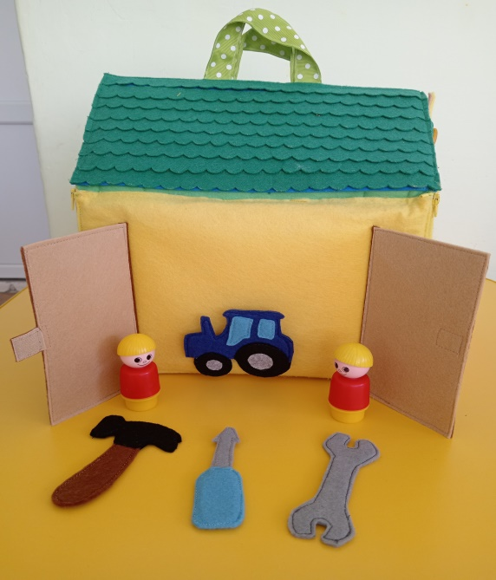
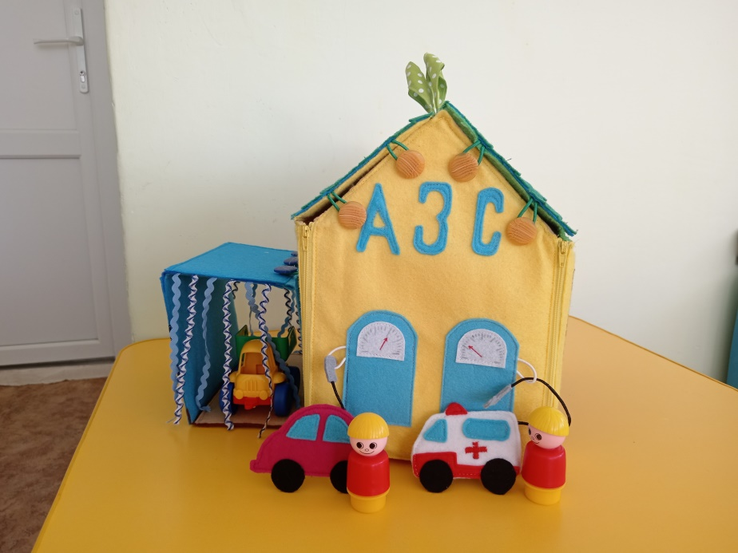
Дидактическая игра «Выбери нужное»
Цель: формировать представления детей о предметах, необходимых при тушении пожара, правилах их использования; закреплять представления о предметах, которые могут вызвать пожар; развивать речь, память, логическое мышление.
Материал: игровые поля «Дом», «пожарный щит», предметы из фетра, картинки-предметы, фишки.
Количество участников игры: 2-4 человека.
Ход игры:
Участникам игры предлагается набор предметов из фетра, картинок: огнетушитель, ведро с водой, телевизор, телефон, ящик с песком, электророзетка, пожарный шланг, керосиновая лампа, шлем пожарного, зажигалка, газовая плита, противогаз. Необходимо выбрать предметы, используемые при тушении пожара, предметы, которые являются причиной возникновения пожара. Правильно ответивший получает фишку. Выигрывает игрок, получивший большее количество фишек.

Slide 8
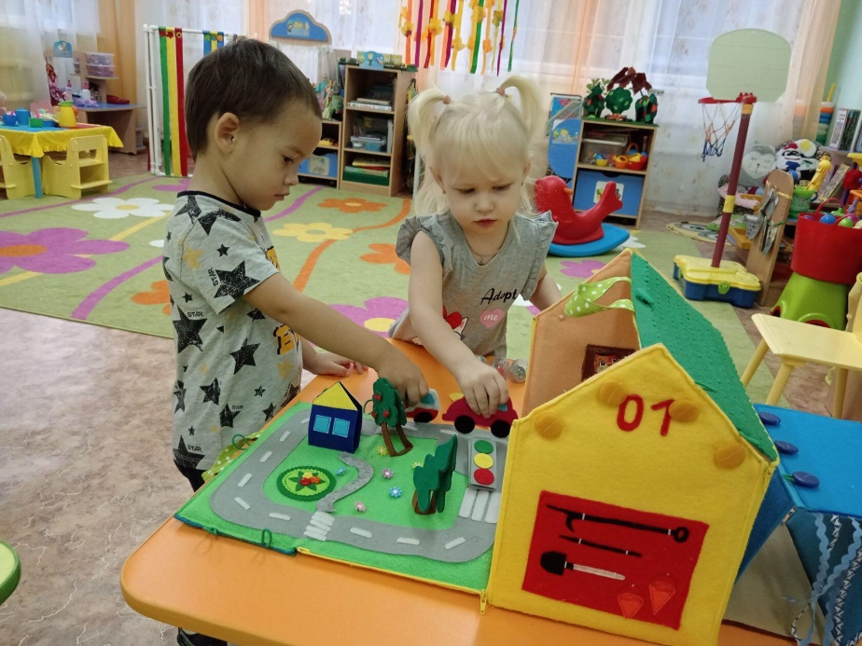
Дидактическая игра «О чём говорит светофор»
Цель: закреплять представления о значении сигналов светофора и соответствующих им действий пешеходов.
Материал: игровое поле «Проезжая часть», карточки с изображением сигналов светофора (горит красный, жёлтый, зелёный), действий пешеходов.
Количество участников игры: 2-4 человека
Ход игры:
Воспитатель предлагает детям показать сигнал светофора, который обозначает: "иди", "стой", "внимание". Затем показать карточки с изображением действий пешеходов на разные сигналы светофора.

Slide 9
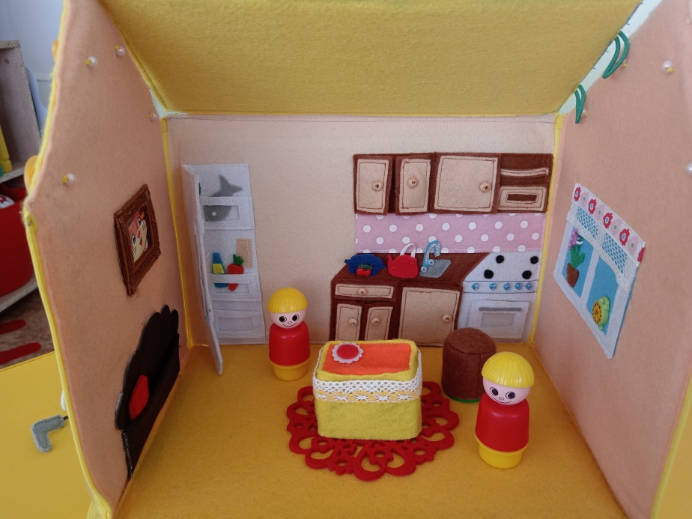
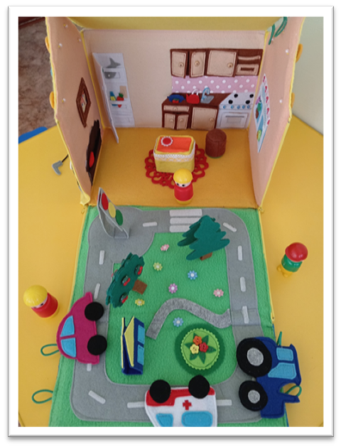
Дидактическая игра: «Кто больше знает?» Цель: обобщить знания детей о классификации предметов, которые могут быть опасны, о правилах безопасности.
Ход игры:
Воспитатель предлагает вспомнить и назвать как можно больше электроприборов, колющих, режущих, предметов находящихся на кухне, в комнате, правил безопасности при их использовании.

